Slide 1
The MICROBIOME
…The hottest area in
Biomedicine…
Eric Topol MD
Medscape Editor in Chief
Junio 21 2016
X. Páez. Facultad Medicina. ULA 2019

Slide 2
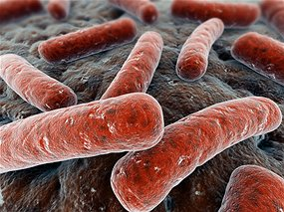
http://www.abc.net.au/science/articles/2014/11/04/4120585.htm
X. Páez. Facultad Medicina. ULA 2019

Slide 3
Introducción
Microbiota y Salud/Enfermedad
Prevención y Terapéutica
Conclusiones
I
II
III
IV
X. Páez. Facultad Medicina. ULA 2019

Slide 4
Introducción
A. Definiciones, proyectos y características microbiota
B. Microbioma Intestinal
Microbiota Intestinal y Salud/Enfermedad
A. Mecanismos en Salud y Enfermedad
B. Microbioma Intest. y Enf. asociadas
Prevención y Terapéutica
A. General
B. Por Enfermedad
Conclusiones
I
II
III
IV
X. Páez. Facultad Medicina. ULA 2019

Slide 5
Introducción
A1. Preliminares, Conceptos, Definiciones,
Proyectos, Técnicas.
A2. Características Microbiota
1era. parte:
Tamaño, genes, Composición, ubicación, Origen, colonización
Desarrollo durante la vida .
2da. parte.
Microbiota central y variable
Factores que modulan el microbiota
Edad. Curso de la vida
Embarazo, Factores sobre microbiota niño
Dieta, Geografía,
Estilo de vida, cambios cíclicos estacionales
Hipótesis Higiene,
Antibióticos,
Genes hospedero, otros.
I
X. Páez. Facultad Medicina. ULA 2019

Slide 6
¿Qué es el microbioma humano?
¿De dónde procede el microbiota?
¿Qué tan grande es?
¿Dónde está localizado?
¿Cambia el microbioma a lo largo de la vida?
¿Es igual el microbioma en todos los individuos?
¿Qué hace?
¿Cuál es la relación entre microbioma,
salud y enfermedad?
¿Cómo podemos cuidar a nuestros socios
microbianos?
Human Microbiome FAQ
American Academy of Microbiology. 2013
X. Páez. Facultad Medicina. ULA 2019

Slide 7
IA2
Caract.
Microbiota
2da. Parte
Factores modulan microbiota
¿Es igual el microbioma en todos los individuos?
Sí y no
Un tercio del microbiota es igual entre individuos
El microbiota total de un individuo es como su
huella digital, es único.
Entre diferentes nichos del mismo individuo la comunidad microbiana es muy diferente
Ej. entre intestino y piel.
X. Páez. Facultad Medicina. ULA 2019

Slide 8
IA2
Caract.
Microbiota
2da. Parte
Microbioma Central y Variable
Central: conjunto de genes en un habitat dado, presente en todos o la gran mayoría de humanos.
Variable: conjunto de genes en un habitat dado presente en un subconjunto más pequeño de humanos.
Habitat puede ser definido del cuerpo entero a una área de superficie específica, como intestino o una región en el intestino.
PJ. Turnbaugh, RE. Ley, M. Hamady, CM. Fraser-Liggett, R. Knight & JI. Gordon.
The Human Microbiome Project. Nature 2007; 449, 804-810.
X. Páez. Facultad Medicina. ULA 2019

Slide 9
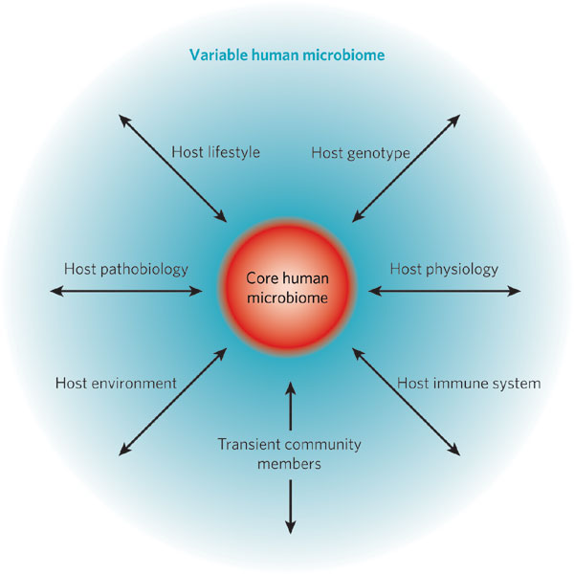
IA2
Caract.
Microbiota
2da. Parte
Microbioma central y variable
Microbioma Variable
Estilo vida
Genotipo
Pato
biología
Microbioma
Central
Fisiología
Sistema
inmune
Ambiente
Miembros
Transitorios comunidad
PJ. Turnbaugh, RE. Ley, M. Hamady, CM. Fraser-Liggett, R. Knight & JI. Gordon.
The Human Microbiome Project. Nature 2007; 449, 804-810.
X. Páez. Facultad Medicina. ULA 2017

Slide 10
IA2
Caract.
Microbiota
2da. Parte
Microbioma variable
Teoría
de la
“nube”
Leonardo da Vinci.
“El hombre de Vitruvio”,
circa 1490
Proporciones
del cuerpo
humano
según el
arquitecto
Matemáticas
y arte
Cuadratura
del círculo
M. Elrakiaby et al. Pharmacomicrobiomics: The Impact of human microbiome variations on systems pharmacology and personalized therapeutics. OMICS 2014; 18:402-14
X. Páez. Facultad Medicina. ULA 2019

Slide 11
IA2
Variación del microbiota
Teoría de la nube
Caract.
Microbiota
2da. Parte
Microbiota variable
El supraorganismo humano representado como un cuerpo humano rodeado por una “nube de microbioma” en dos estados de salud, usando el clásico ‘‘Vitruvian Man’’ de Da Vinci.
De una perspectiva genómica, un humano puede ser visto como un conjunto relativamente estable de genes rodeado de una nube microbiana fluida o aura hecha de un conjunto muy diverso de microbios.
Aunque hay evidencia de estabilidad de la composición del microbioma de un individuo, el microbioma varía continuamente con tiempo, espacio, estado de salud y otros factores intraindividuales.
Se muestra dos diferentes patrones de microbioma del mismo individuo, representando variación en tipos y abundancia de especies microbianas.
M. Elrakiaby et al. Pharmacomicrobiomics: The Impact of Human Microbiome Variations on Systems Pharmacology and Personalized Therapeutics. OMICS 2014;18:402-14
X. Páez. Facultad Medicina. ULA 2019

Slide 12
IA2
Caract.
Microbiota
2da. Parte
Microbiota variable
Variación del microbiota
El modelo de nube para el microbioma refleja la incertidumbre temporal y espacial de definir la composición de un microbioma individual.
Este supraorganismo humano puede ser considerado constituido por dos constituyentes:
Un conjunto de genes humanos heredables, relativamente estable a lo largo de la vida,
rodeado por,
Un conjunto genético variable (nube) que puede evolucionar, aportado por un microbiota residente adquirido después del nacimiento, cuya composición varia con tiempo, espacio, salud y estado hormonal
M. Elrakiaby et al. Pharmacomicrobiomics: The Impact of Human Microbiome Variations on Systems Pharmacology and Personalized Therapeutics. OMICS 2014;18:402-14
X. Páez. Facultad Medicina. ULA 2019

Slide 13
IA2
Caract.
Microbiota
2da. Parte
Microbiota variable
Variación del microbiota
Combinación de factores del hospedero:
genotipo
estado fisiológico
patobiología
estilo vida
ambiente
En microevolución humana nuevos genes pudieran ser incluidos en microbioma central, mientras otros genes pudieran ser excluidos.
PJ. Turnbaugh, RE. Ley, M. Hamady, CM. Fraser-Liggett, R. Knight & JI. Gordon.
The Human Microbiome Project. Nature 2007; 449, 804-810.
X. Páez. Facultad Medicina. ULA 2019

Slide 14
IA2
Factores intrínsecos Microbioma
Caract.
Microbiota
2da. Parte
Factores modifican microbiota
Microbioma
intestinal
Factores Ambientales
Factores intrínsecos Hospedero
Factores extrínsecos Hospedero
TSB. Schmidt, J. Raes, P. Bork. The Human Gut Microbiome:
From Association to Modulation. Cell 2018;172:1198-1215.
X. Páez. .Facultad Medicina ULA 2019

Slide 15
IA2
Caract.
Microbiota
2da. Parte
Factores modifican microbiota
Composición del microbioma asociada a varias covariables conocidas
Factores extrínsecos al microbioma se clasifican en intrínsecos del hospedero, extrínsecos del hospedero y ambientales.
El estado del microbioma se retroalimenta el mismo y contribuye a variación de composición entre individuos.
Estas categorías se superponen, y muchos factores están asociados entre ellos.
TSB. Schmidt, J. Raes, P. Bork. The Human Gut Microbiome:
From Association to Modulation. Cell 2018;172:1198-1215.
X. Páez. .Facultad Medicina ULA 2019

Slide 16
IA2
Caract.
Microbiota
2da. Parte
Factores modulan microbiota
Estados o factores que modifican
el Microbiota
Embarazo
Parto y lactancia
Dieta cambios rápidos
Procedencia geográfica
Estilo de vida
Hipótesis de la higiene
Uso de antibióticos
Ejercicio
Genes humanos
Otros
X. Páez. Facultad Medicina. ULA 2019

Slide 17
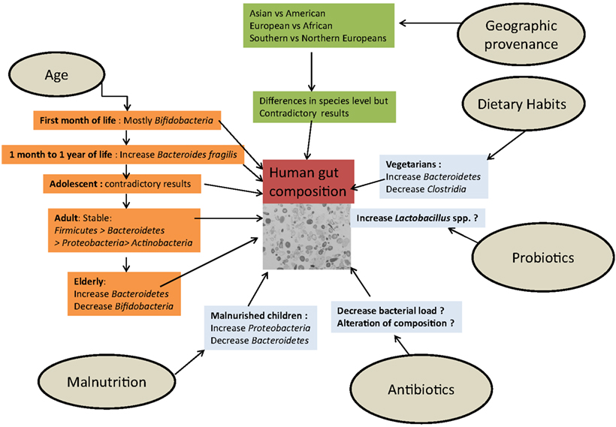
IA2
Cambios de
composición
Procedencia
Geográfica
Edad
Hábitos
dieta
Compo-
sición
Microbiota
Intestinal
Probióticos
Antibióticos
Desnutrición
X. Páez. Facultad Medicina. ULA 2019

Slide 18
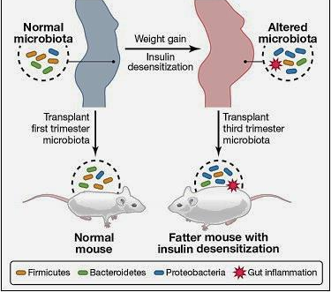
IA2
1.^{er} trimestre
3.^{er} trimestre
Caract.
Microbiota
2da. Parte
Embarazo
Microbiota
normal
Microbiota
alterado
Aumento peso
Desensibiliz
a insulina
Microbiota
intestinal
en
Embarazo
Transplante
En 3.^{er} trimestre
Más Proteobacterias
e inflamación
Aumento de peso y Resistencia a insulina
Ratón
normal
Ratón obeso con
resistencia a insulina
O. Koren et al. Host Remodeling of the Gut Microbiome and Metabolic Changes during Pregnancy. Cell 2012; 150: 470-80
X. Páez. Facultad Medicina. ULA 2017

Slide 19
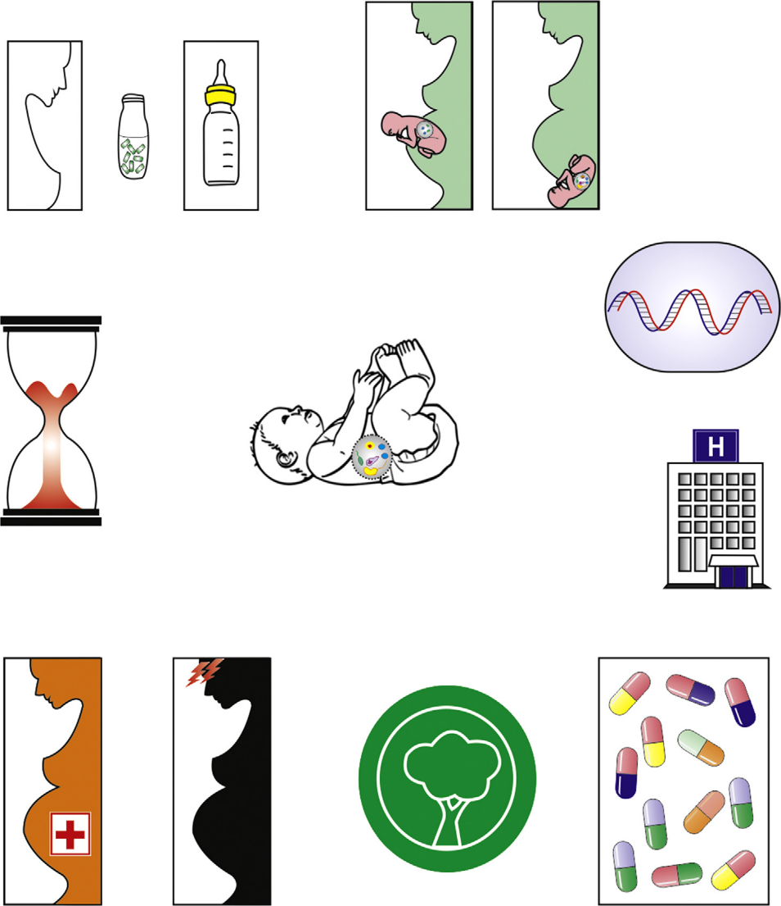
Alimentación
Parto
IA2
Caract.
Microbiota
2da. Parte
Factores moldean microbiota
Suplemento
Prebiótico
Probiótico
Genética
Edad gestacional
Fact. en el desarrollo del microbiota del niño
Hospitalización
Infección
Enfermedad
materna
Estrés
materno
Antibióticos
Ambiente
Y.E. Borre et al. Microbiota and neurodevelopmental windows: implications for brain disorders . Trends in Molecular Medicine 2014; 20: 509-18

Slide 20
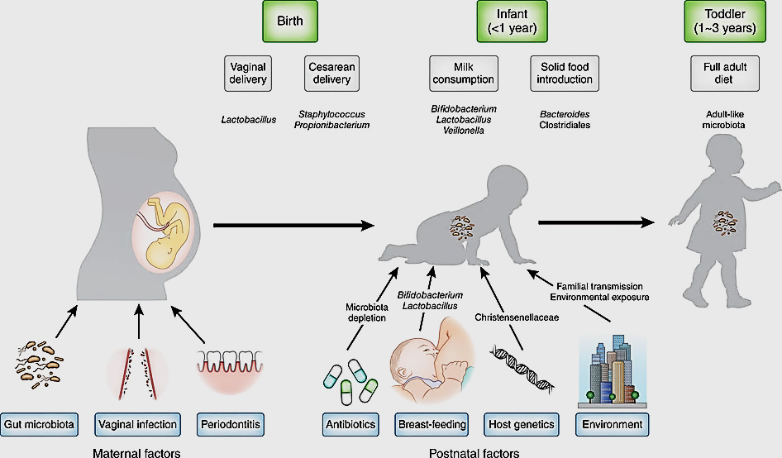
IA2
Caract.
2da. Parte
Nacimiento
< 1 año
1-3 años
Factores que
dan forma al
Microbiota
Neonatal
Parto
vaginal
Consumo
leche
Dieta
adulto
Cesárea
Introducción
Comida sólida
Lactobacilus
Stafilococcus
Propionibacterium
Bifidobacterium
Lactobacilus
Veillonella
Bacteroides
Clostridiales
Microbiota
como adulto
Bifidobacterium
Lactobacilus
Transmisión familiar
Exposición ambiental
Depleción
microbiota
Christiensenellaceae
Microbiota
intestinal
Infección
vaginal
Lact.
madre
Genética
hospedero
Periodontitis
Antibióticos
Ambiente
Fact. maternos
Fact. postnatales
S Tamburini et al. The microbiome in early life: implications for health outcomes. Nature Medicine 2016; 22:713-722
X. Páez. .Facultad Medicina ULA 2019

Slide 21
IA2
Factores que dan forma Microbiota Neonatal
Factores prenatales:
Infecciones maternas vaginales o periodontitis pueden resultar en bacterias que invadan el ambiente uterino.
Microbiota oral e intestinal podrían ser transportados de la madre al feto a través de la sangre.
Forma de parto moldea el inóculo bacteriano inicial del recién nacido.
Factores postnatales:
Antibióticos, Dieta (lactancia maternal vs. artificial e introducción de comida sólida), Genética del infante y Ambiente configuran el microbiota durante la vida temprana.
Diversificación de la dieta con la edad:
Microbiota gradualmente se desvía hacia la forma adulta que generalmente se alcanza a los 3 años.
S Tamburini et al. The microbiome in early life: implications for health outcomes. Nature Medicine 2016; 22:713-722
X. Páez. .Facultad Medicina ULA 2019

Slide 22
IA2
Caract.
Microbiota
2da. Parte
Cambios fisiológicos
Microbiota en niño*
Según forma de parto
Según alimentación
A los 4 meses los niños,
Nacidos por cesárea tienen menos número y menos diversidad bacteriana que los nacidos por parto vaginal
Con lactancia artificial tiene más C. difficile que los que recibieron lactancia materna
MB.Azad et al. Gut microbiota of healthy Canadian infants profiles by mode of delivery and infant diet at 4 months. CMAJ 2013 ; 185 DOI 10.1503/cmaj.121189
* Más recientemente no replicaron esto: W. Gohir, E.M. Ratcliffe, D.M. Sloboda. Of the bugs that shape us: maternal obesity, the gut microbiome, and long-term disease risk. Pediatric Res. 2015; 77: 196-204.
X. Páez. Facultad Medicina. 2019

Slide 23
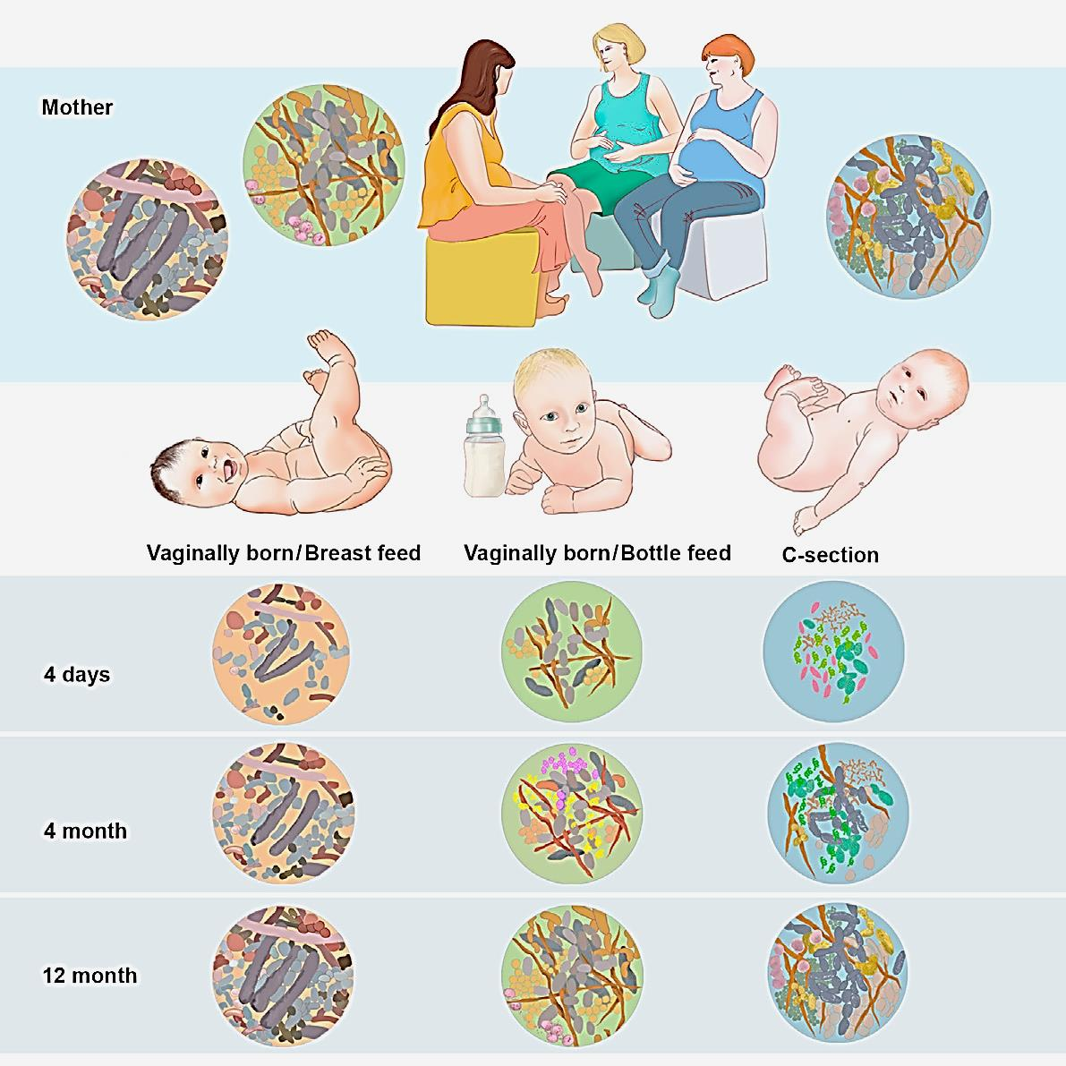
IA2
Caract.
Microbiota
2da. Parte
Madre
Microbiota en niño*
Según forma de parto
Según alimentación
Parto vaginal
Lactancia materna
Parto vaginal
Biberón
Cesárea
4 días
4 meses
12 meses
http://img.medicalxpress.com/newman/gfx/news/hires/2015/theinfantgut.jpg
  E. von Mutius. The shape of the microbiome in early life.
  Nature Medicine 2017; 23:274–275
X. Páez. Facultad Medicina. ULA 2019

Slide 24
IA2
Caract.
Microbiota
2da. Parte
Factores que modelan microbiota
Microbiota en niño
Según forma de parto
“…la estructura y función de la comunidad microbiana sustancialmente se expande y diversifica en todas las partes del cuerpo del nacimiento a 4-6 semanas.
Se parece al microbiota del correspondiente sitio corporal de la madre, independiente de la forma de parto o de otros factores prenatales”.
  E. von Mutius. The shape of the microbiome in early life.
  Nature Medicine 2017; 23:274–275
X. Páez. Facultad Medicina. ULA 2019

Slide 25
Microbiota en niño
Según forma de parto
La diversidad taxonómica, metagenómica y metabólica de comunidades microbianas humanas varía según los nichos corporales y las influencias de la fisiología humana.
Se determinó composición taxonómica y potencial función metabólica del microbiota en el recién nacido hasta 4-6 semanas y se evaluó el efecto del tipo de parto, en muestras de múltiples sitios del cuerpo de madres y niños.
Al nacimiento no hubo diferencia en la función de la comunidad en relación al tipo de parto.
A las 6 semanas la estructura y función se ha expandido y diversificado según el sitio del cuerpo. Pero sin diferencias en estructura o función según tipo de parto.
Así el microbiota del infante sufre reorganización en las primeras 6 semanas de vida, dirigida por el sitio y no por la forma de parto
D. M Chu et al. Maturation of the infant microbiome community structure and function across multiple body sites and in relation to mode of delivery . Nature Medicine 2017; 23:314–326
X. Páez. Facultad Medicina. ULA 2019

Slide 26
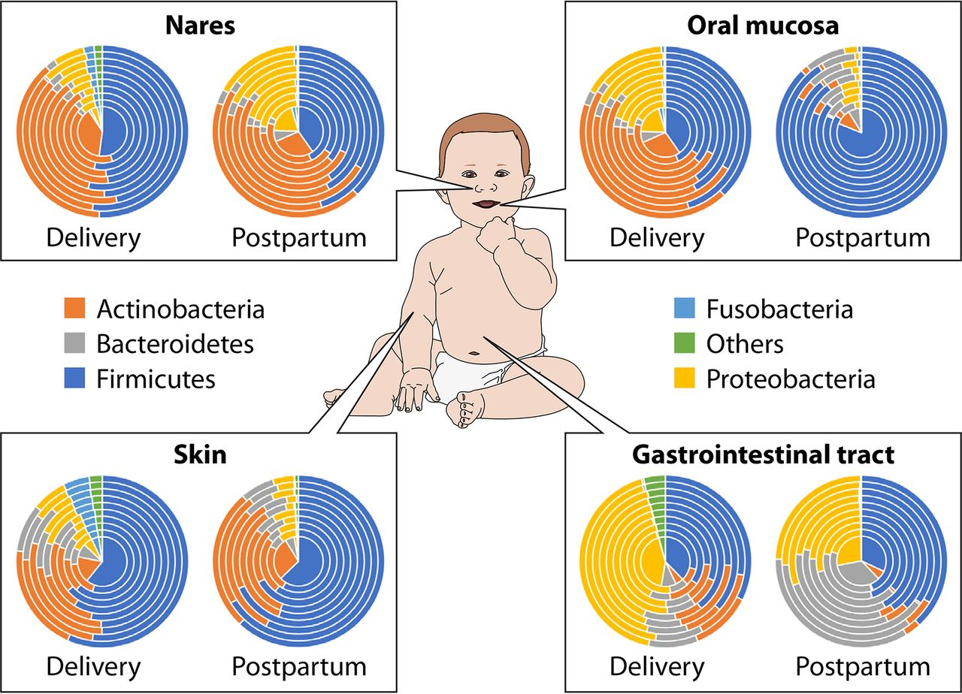
Composición del microbiota en el cuerpo del infante
Coanas
Mucosa oral
MucCoanas
Nacimiento Postparto
Nacimiento Postparto
Piel
Tracto GI
Nacimiento Postparto
Nacimiento Postparto
C. Milani et al. The First Microbial Colonizers of the Human Gut: Composition, Activities, and Health Implications of the Infant Gut Microbiota.. Microbiol Mol Biol Rev. 2017;81: e00036-17
X. Páez. Facultad Medicina. ULA 2019

Slide 27
IA2
Caract.
Microbiota
2da. Parte
Microbiota lactante
Composición del microbiota del infante
Una visión global de la relativa abundancia de los phyla claves de la composición del microbiota del infante en diferentes sitios y a diferentes tiempos de su vida temprana.
Diagramas concéntricos representan variabilidad interindividual.
C. Milani et al. The First Microbial Colonizers of the Human Gut: Composition, Activities, and Health Implications of the Infant Gut Microbiota.. Microbiol Mol Biol Rev. 2017;81: e00036-17
X. Páez. Facultad Medicina. ULA 2019

Slide 28
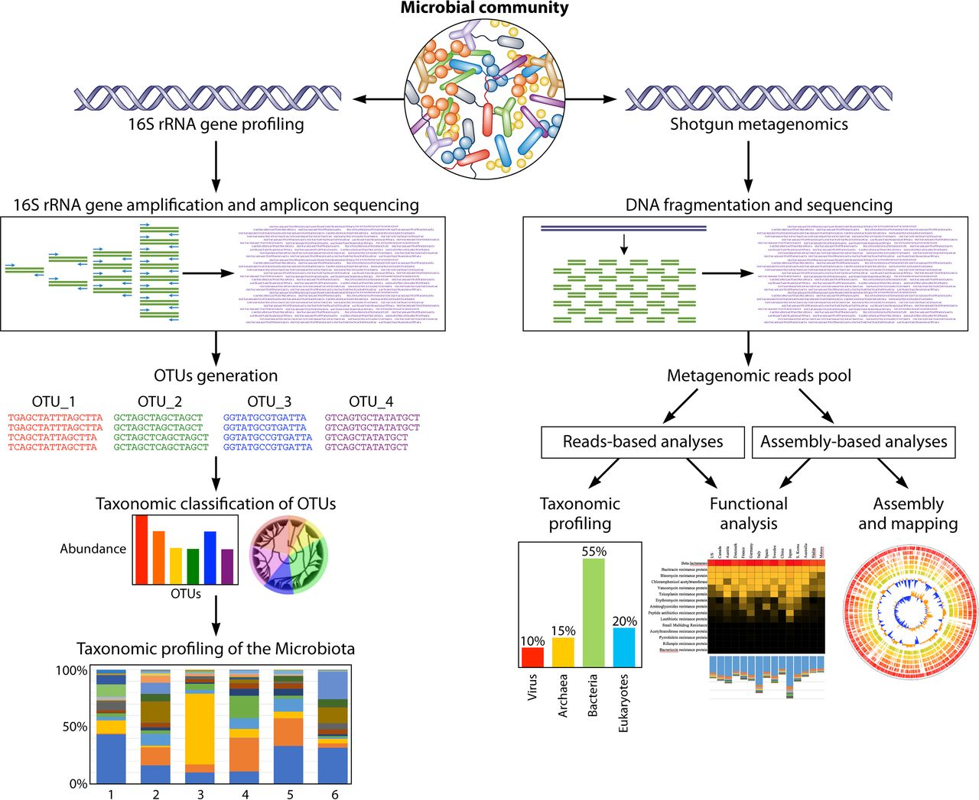
Comunidad microbiana
IA2
2da.
parte
Perfil 16S ARNr gen
Shutgun metagenómica
Amplificación 16S ARNr gen y secuenciación del amplicon
Fragmentación de ADN y secuenciación
Generación OTUs
Pool de lecturas metagenómicas
Análisis basado
en lecturas
Análisis basado
en ensamblajes
Taxonómica clasificación de OTUs
Perfil taxonómico
Análisis funcional
Ensamblaje y mapeo
OTU: unidad taxonómica operativa
Taxonómica clasificación del microbiota
C. Milani et al. The First Microbial Colonizers of theHuman Gut: Composition, Activities, and Health Implications of the Infant Gut Microbiota. Microbiol Mol Biol Rev 2017; 81:e00036-17.
X. Páez. Facultad Medicina. ULA 2019

Slide 29
IA2
Caract.
Microbiota
2da. Parte
Microbiota infante
Canales de Bioinformática para el perfil microbiano del 16S rRNA gen y shotgun metagenómica
Comenzando con extracción de ADN de una comunidad microbiana y subsecuente secuenciación, el canal general del perfil taxonómico del microbiota y la reconstrucción de genomas microbianos con el análisis funcional de los genes.
C. Milani et al. The First Microbial Colonizers of theHuman Gut: Composition, Activities, and Health Implications of the Infant Gut Microbiota. Microbiol Mol Biol Rev 2017; 81:e00036-17.
X. Páez. Facultad Medicina. ULA 2019

Slide 30
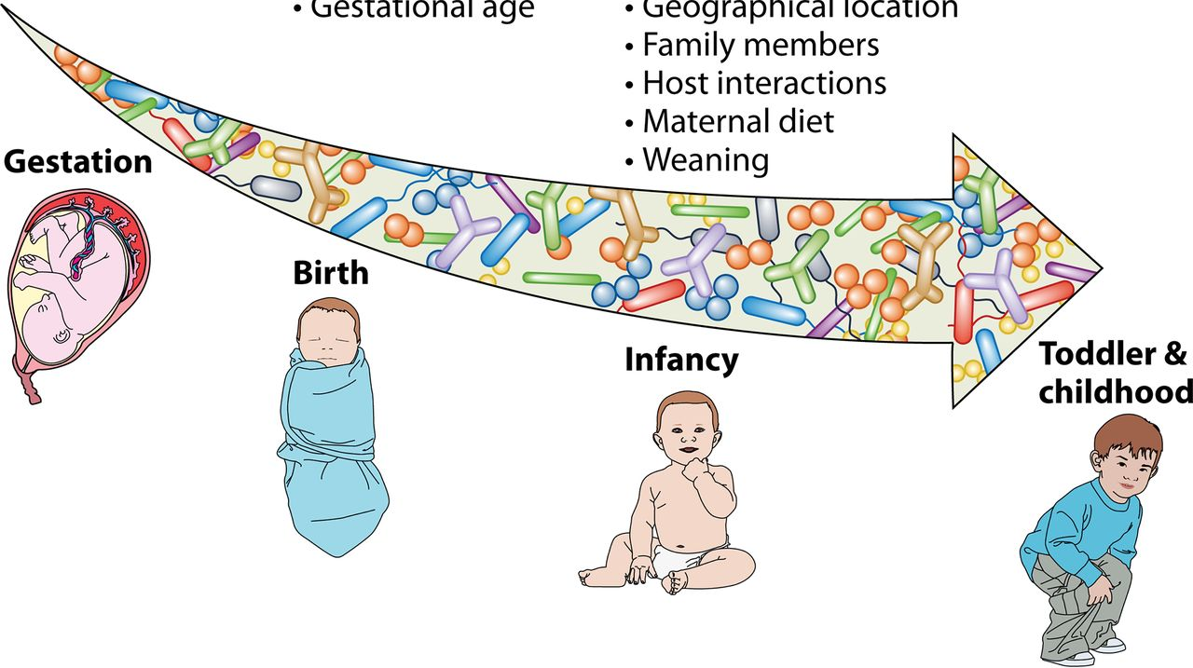
Ventana de oportunidad para modulación del microbiota de la gestación a la niñez.
Fact. prenatales
Fact. neonatales
Fact. postnatales
Placenta
Forma de parto
Edad gestacional
Alimentación: materna vs. artificial
Ubicación geográfica
Miembros familia
Interacciones hospedero
Dieta materna
Destete
Gestación
Nacimiento
Lactante
Preescolar
Niñez
Factores prenatales, neonatales y postnatales que contribuyen a la composición bacteriana del intestino en infantes.
C. Milani et al. The First Microbial Colonizers of theHuman Gut: Composition, Activities, and Health Implications of the Infant Gut Microbiota. Microbiol Mol Biol Rev 2017; 81:e00036-17.
X. Páez. Facultad Medicina. ULA 2019

Slide 31
IA2
Caract.
Microbiota
2da. Parte
Microbiota y Dieta
Rápido cambio en naturaleza y número de
microorganismos intestinales
Dieta solo animal: aumento de grasa y proteína,
desde día 1 aumenta microorganismos tolerantes a bilis que aumentan el riesgo de enfermedad inflamatoria a expensas de organismos que metabolizan polisacáridos de plantas
Vs
Dieta solo vegetal: aumento fibra y disminución
grasa y proteína
L.A. David. Diet rapidly and reproducibly alters the human gut microbiome. Nature 2014; 505: 559-63
Hay evidencias de asociación entre tipos de dieta, modificación de microbioma y enfermedades: diabetes tipo II,
S. metabólico, obesidad, cáncer etc.
X. Páez. Facultad Medicina. ULA 2019

Slide 32
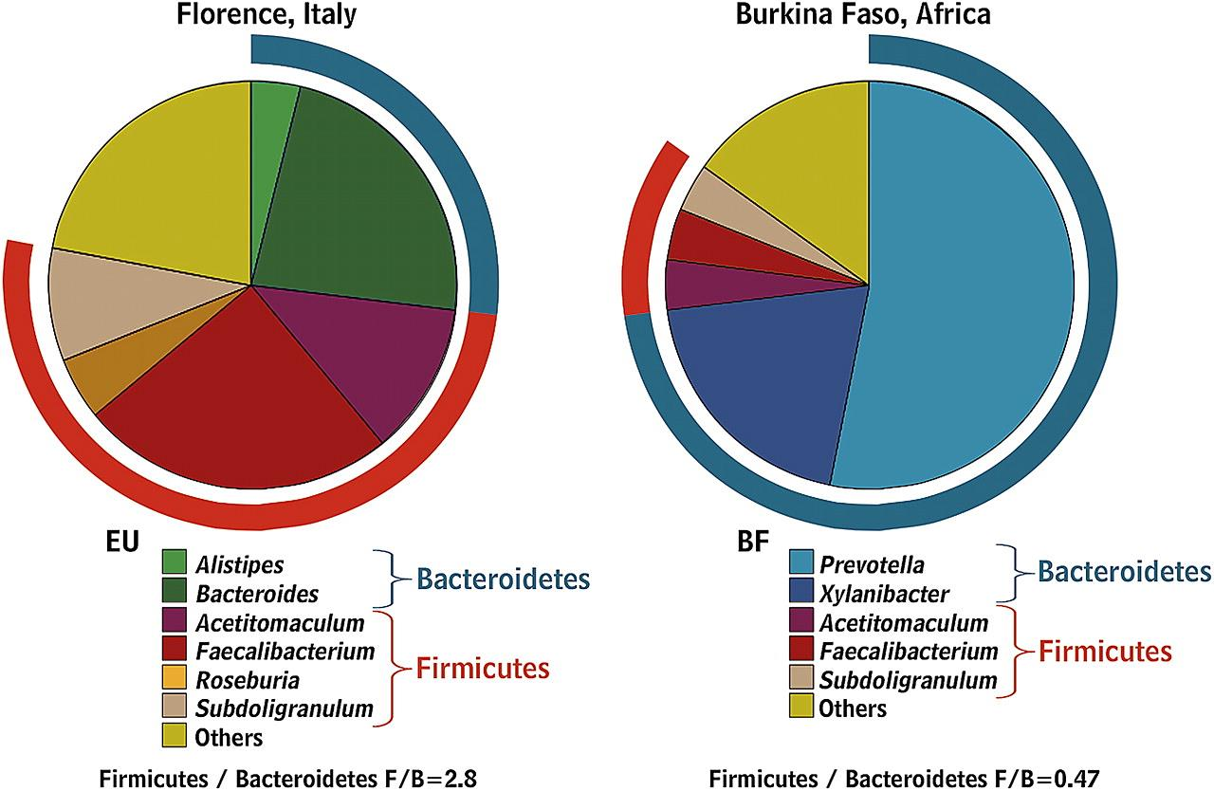
IA2
Caracterist.
Microbiota
Geografía Dieta.
Procedencia geográfica
Diferencias
en dieta
Italia
Florencia
Africa
Burkina Faso
Grasa
Azúcares
Fibra
Más
Firmicutes
Más
Bacteroidetes
F/B=2.8
F/B=0.47
C. De Filippo et al. Impact of diet in shaping gut microbiota revealed by a comparative study in children from Europe and rural Africa Proc Natl Acad Sci U S A 2010;107:14691–6.
X. Páez. Facultad Medicina. ULA 2019

Slide 33
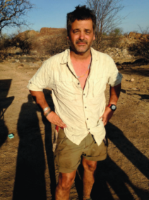

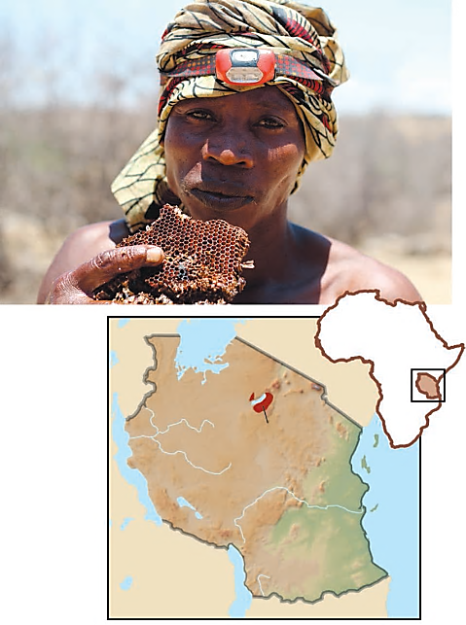
IA2
Human Food
Project
Caracterist.
Microbiota.
2da parte
Estilo de vida
Antropología
de Microbios
J. Leach
“La realidad biológica de que seamos portadores de un vasto ecosistema microbiano está alterando radicalmente nuestra comprensión de la medicina, la nutrición, la salud pública y de los fundamentos científicos de lo que nos hace enfermar.
Este proyecto es un esfuerzo para entender la enfermedad moderna contra la caída de nuestro pasado microbial ancestral.
Por entender mejor la ecología humana a diferentes escalas de tiempo, la coevolución de nosotros y los trillones de microbios que viven sobre y en nuestros cuerpos, es probable que se abran nuevas puertas al conocimiento”.
Hadza
People,
Tanzania
humanfoodproject.com/about-the-human-food-project/
Gut Instinct. Science 2014; 343; 241-43
X. Páez. Facultad Medicina. ULA 2019

Slide 34
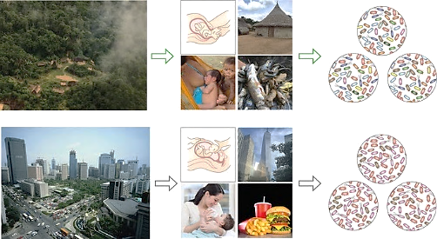
IA2
Caract.
Microbiota
Estilo de vida.
Estilo de vida y microbiota intestinal
MG. Dominguez-Bello et al. Ethics of exploring the microbiome of native peoples. Nature Microbiology 2016;1:16097.
X. Páez. Facultad Medicina. ULA 2019

Slide 35
IA2
Caract.
Microbiota
Estilo de vida.
Microbiota en Yanomami de la Amazonia venezolana vs. residentes de New York City
New York University, Instituto Venezolano de Investigaciones Científicas
Ethics of exploring the microbiome
of native peoples
Maria G. Dominguez-Bello, Daudi Peterson, Oscar Noya-Alarcon, Mariapia Bevilacqua, Nelson Rojas, Rómulo Rodríguez, Saul Alango Pinto, Richard Baallow y Hortensia Caballero-Aria
Nature Microbiology 2016; 1:16097.
Mayor diversidad microbiana en Amerindios
con poco contacto con civilización occidental
X. Páez. Facultad Medicina. ULA 2019

Slide 36
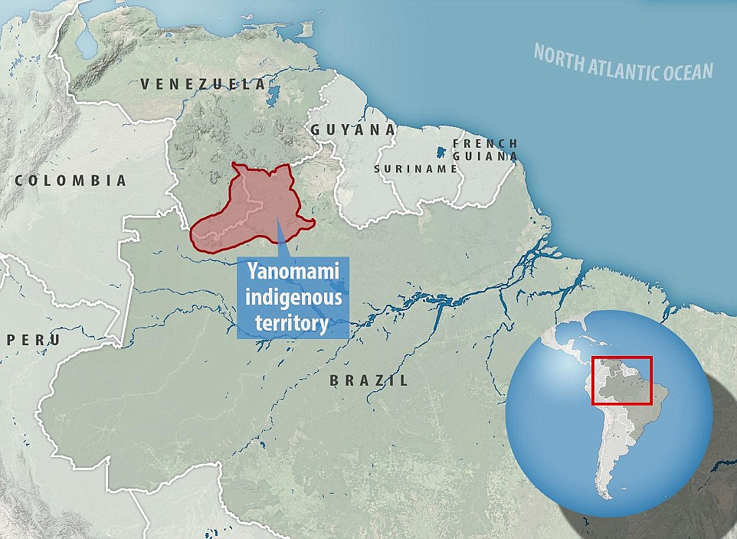
IA2
Estilo de vida y microbiota intestinal
X. Páez. Facultad Medicina. ULA 2017

Slide 37
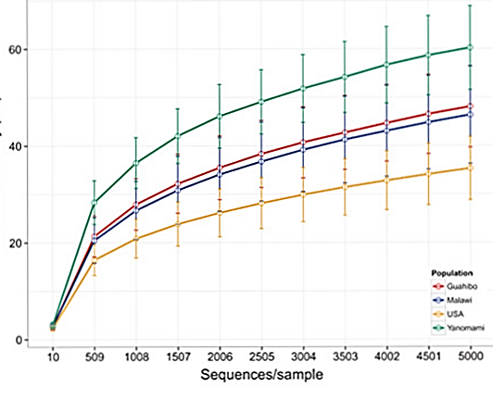
IA2
2da.
parte
Diversidad filogenética en muestras fecales de sujetos Yanomami, Guahibo, Malawis y Estadounidenses.
Yanomami
USA
Diversidad bacteriana
Guahibo (Colombia Venezuela)
Malawi (Este Africa)
USA
Yanomami
Diferencias interpoblaciones fueron significativas para todos
excepto para comparación Guahibo-Malawi.
JC. Clemente et al The microbiome of uncontacted Amerindians. Sci. Adv. 2015;1:e1500183
X. Páez. Facultad Medicina. ULA 2019

Slide 38
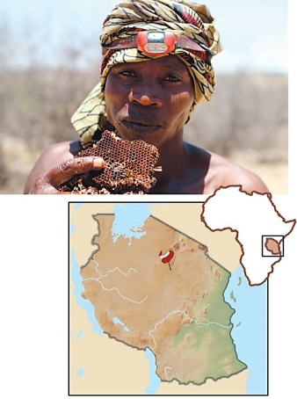
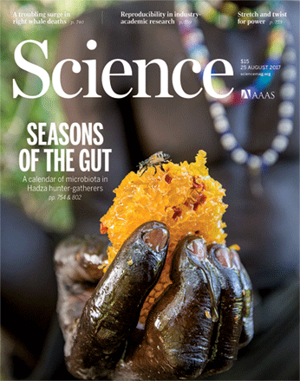
IA2
Caracterist.
Microbiota.
Cambios cíclicos
estacionales
Hadza People,
Tanzania
Gut Instinct. Science 2014; 343; 241-43
SA. Smits, J. Leach, ED. Sonnenburg, CG. Gonzalez et al. … MG. Dominguez-Bello,
JL. Sonnenburg.
Seasonal cycling in the gut microbiome of the Hadza hunter-gatherers of Tanzania.
Science 2017; 357: 802-806
Un cazador-recolector Hadza, con un pedazo de panal. El microbioma de esta gente, que sirve como aproximación de microbioma ancestral de la humanidad, sigue un patrón cíclico que refleja la estación de su dieta. Los más dinámicos linajes microbianos a través de los cambios estacionales son raros o indetectables en poblaciones industrializadas.
Science 25 August 2017 Vol 357, Issue 6353
X. Páez. Facultad Medicina. ULA 2019

Slide 39
IA2
Caracterist.
Microbiota.
Cambios ciclicos
estacionales
Entre los Hadza del oeste de Tanzania, unos pocos cientos aun viven en pequeños grupos como cazadores-recolectores confiando solo en el ambiente salvaje para la comida.
Smits et al. encontraron que el microbiota de esta gente refleja la disponibilidad estacional de diferentes tipos de comida.
Entre estaciones, diferencias sorprendentes se encontraron en sus comunidades microbianas intestinales, y algunos taxa desaparecen aparentemente, para reaparecer cuando cambia la estación.
Comparación de microbiota Hadza con la de diversos poblaciones urbanas reveló patrones diferentes de composición comunidad microbiana.
SA. Smits, J. Leach,, ED. Sonnenburg et al. …MG. Dominguez-Bello, JL. Sonnenburg. Seasonal cycling in the gut microbiome of the Hadza hunter-gatherers of Tanzania. Science 2017; 357: 802-806
Hadza People,
Tanzania
Gut Instinct. Science 2014; 343; 241-43
X. Páez. Facultad Medicina. ULA 2019

Slide 40
IA2
Estilo de vida y microbiota intestinal
Caracterist.
Microbiota
Cambios fisiol.
“Hipótesis de la higiene”
Desaparición de microbios por prácticas de la sociedad moderna:
Agua potable, saneamiento, cesáreas,
jabones, antibióticos etc.
Hacen que el inóculo al RN esté disminuido
Al disminuir número y diversidad de microbioma se afecta el desarrollo del Sistema Inmune
Esto lleva a mayor riesgo y aparición de Enf. Alérgicas, Inflamatorias, Autoinmunes que han aumentado en países desarrollados
L.M. Proctor. The Human Microbiome: a true story about you and trillons of your closest (microscopic ) friends.
X. Páez. Facultad Medicina. ULA 2019

Slide 41
IA2
Caracterist.
Microbiota
Hipótesis
de la Higiene
Estilo de vida y microbiota intestinal
“Hipótesis de la higiene”
Establece una carencia de exposición temprana en la infancia a agentes infecciosos, microorganismos simbióticos como flora o probióticos y parásitos que aumenta la susceptibilidad a enfermedades alérgicas por supresión del desarrollo natural del sistema inmune.
En particular, la carencia de exposición se cree lleva a defectos en el establecimiento de tolerancia inmune.
También se ha llamado la “teoría de depleción del microbioma”, “hipótesis de diversidad microbiana" y la “teoría de pérdida de amigos".
https://en.wikipedia.org/wiki/Hygiene_hypothesis
X. Páez. Facultad Medicina. ULA 2019

Slide 42
IA2
“Hipótesis de la higiene”
Ejemplo: Diabetes
Ratones criados libres de gérmenes:
Tienen diabetes
Ratones criados en ambiente no estéril «sucio»:
No tienen diabetes
Ratones libres de gérmenes más bacterias:
No tienen diabetes
En exposición temprana a bacterias hay menos
enfermedades inflamatorias autoinmunes
X. Páez. Facultad Medicina. ULA 2019

Slide 43
IA2
Caracterist.
Microbiota
2da. Parte
Factores modelan
microbiota
Antibióticos
Los microbios “buenos” pueden ser eliminados por los antibióticos aunque ese no fuera el propósito
Los antibióticos eliminan constituyentes del
microbioma y se afecta el desarrollo del
S. Inmune que puede llevar a autoinmunidad
L.M. Proctor. The Human Microbiome: a true story about you and trillons of your closest (microscopic ) friends.
X. Páez. Facultad Medicina. ULA 2019

Slide 44
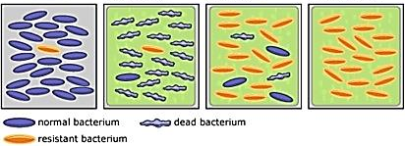
IA2
Antibióticos
Muchas bacterias
incluyendo una
variedad resistente
…recibe una carga de
antibióticos. La mayoría
de las normales muere
La variedad resistente
se multiplica
y se hace común
Bacteria normal
Bacteria muerta
Bacteria resistente
Finalmente la infección
entera evoluciona a
cepa resistente
L.M. Proctor. The Human Microbiome: a true story about you and trillons of your closest (microscopic ) friends.
http://www.actionbioscience.org/genomics/the_human_microbiome.html?print
X. Páez. Facultad Medicina. ULA 2019

Slide 45
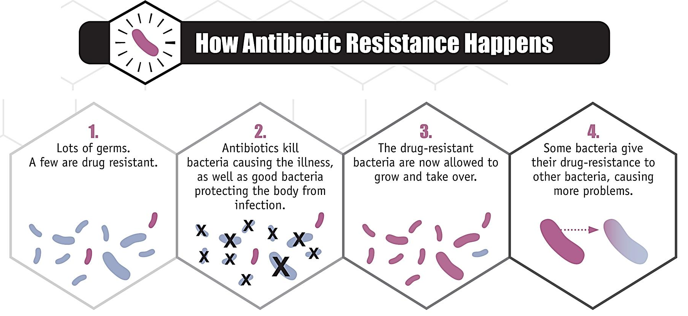
IA2
Caracterist.
Microbiota
Factores moldean
microbiota
Antibióticos
Cómo ocurre resistencia a antibióticos
Antibióticos
matan bacterias
que causan enf. y a
buenas protect. de
infección
Bacterias
resistentes
crecen y se encargan
Muchos gérmenes
Unos pocos son
resistentes
Algunas bacterias
pasan su resistencia
a otras causando
más problemas
http://www.cdc.gov/media/dpk/2013/images/untreatable/img1.jpg
X. Páez. Facultad Medicina. ULA 2019
X. Páez. Facultad Medicina. ULA 2019

Slide 46
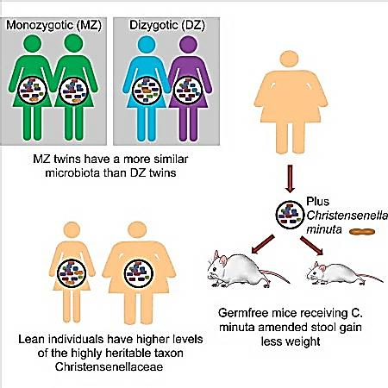
Monocigotos
Dicigotos
IA2
Caracterist.
Microbiota
Factores afectan
Microbioma
Influencia
Genes
humanos
Los microbiomas en monocigotos son más parecidos que entre dicigotos
Heces de obeso a
ratones sin gérmenes
Se hacen
obesos
Si reciben heces
con Christensenella minuta
ganan menos peso
Los humanos delgados tienen mayor cantidad de una bacteria altamente heredable: taxon
Christenesenellaceae
JK.Goodrich et al. Human genetics shape the gut microbioma. Cell 2014; 159: 789
X. Páez. Facultad Medicina. ULA 2019

Slide 47
Influencia Genes humanos sobre Microbioma Intestinal
IA2
Genética del hospedero y microbiota intestinal pueden influir en fenotipos metabólicos.
Se estudió microbiotas en muestras heces de gemelos.
Se identificó muchos taxa cuya abundancia fue influida por genetica de hospedero.
El taxon más heredable es la familia Christensenellaceae. está aumentados en individuos con bajo indice masa corporal.
Microbioma asociado a obesos fue mejorado con Christensenella minuta, un miembro cultivado de la Christensenellaceae, y transplantado a ratones libres de gérmenes. El arreglo con C. minuta redujo el peso corporal y alteró el microbioma del ratón receptor.
Los resultados indicaron que la genética del hospedero influye la composición del microbioma intestinal humano y puede hacerlo de formas que impactan el metabolismo del hospedero.
JK.Goodrich et al. Human genetics shape the gut microbioma. Cell 2014; 159: 789
X. Páez. Facultad Medicina. ULA 2019

Slide 48
IA2
2da.
parte
Caracterist.
Microbiota
Cambios fisiol.
Influencia Genes humanos sobre Microbioma Intestinal
Genes pueden influir en la salud a través de su habilidad para promover una comunidad estable en el intestino.
Estudios de asociación de genoma completo (GWAS) para identificar variantes genéticas específicas asociadas con fenotipos de microbiota.
Estudios que cuantifiquen interacciones entre genotipo, ambiente y el microbioma para predecir suceptibilidad a enfermedad.
JK. Goodrich, ER. Davenport, AG. Clark, RE. Ley. The relationship between the human genome and microbiome comes into view. Annu Rev Genet. 2017; 51: 413–433.
X. Páez. Facultad Medicina. ULA 2019

Slide 49
IA2
Caracterist.
Microbiota 2da. Parte
Factores que modulan microbiota
Microbiota intestinal y Ejercicio
Mayor diversidad microbiana en atletas,
jugadores de rugby, que en
sedentarios y obesos
Atletas: 22 diferentes phyla
Control con bajo BMI: 11 phyla
Control con alto BMI: 9 phyla
BMI: índice de
masa corporal
S.F. Clarke. Exercise and associated dietary extremes impact on gut microbial diversity. Gut Online June 9, 2014 Medscape June 10, 2014
X. Páez. Facultad Medicina. ULA 2019

Slide 50
IA
Resumen generalidades
“Somos parte de una compleja comunidad de organismos interactivos no solo microbios, no solo humanos”
Comunidades especiales dan diferentes funciones en diferentes habitats corporales
La salud humana requiere de balance de organismos
No podemos entender la salud humana sin entender esos microorganismos…”
B. Birren. Meet your microbes Youtube 11/07/2012
X. Páez. Facultad Medicina. ULA 2019

Slide 51
I
Introducción
A1. Conceptos, definiciones, proyectos, técnicas
A2. Características del microbiota
B. Microbiota Intestinal
Sigue…
X. Páez. Facultad Medicina. ULA 2019

Slide 52
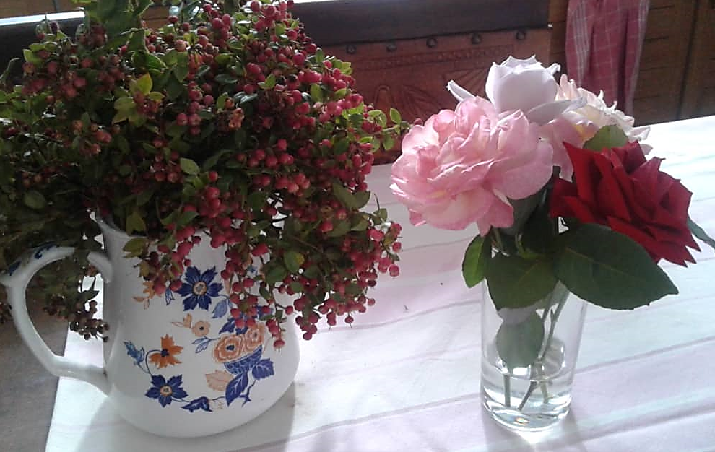
Gracias
pacap@ula.ve
X. Páez. Facultad Medicina. ULA 2019

